Slide 1
情報技術者（民間資格）4
G検定
代表的な機械学習手法と評価
第4回 ／ 90分 ／ 全25枚
図・設問：本教材の作例
第4回 導入 1
Notes:
情報技術者（民間資格）4
目安：1分／授業開始から 0〜1分
全15回の計画に沿った第4回．全25枚で，うち最後の2枚は参考資料．第3回の学習の種類・汎化・データ分割を土台に，代表的なモデルと評価方法を扱う．
90分配分：導入9分，教師ありモデルと演習19分，アンサンブル・教師なし・モデル選択16分，評価データと回帰指標9分，分類指標と演習28分，閾値とまとめ9分．図・データ・演習は講義用の作例で，公式試験問題ではない．
参照資料（2026年10月7日確認）
第1回資料と本教材のために作成した例・設問．

Slide 2
今日の到達目標
●
代表的なモデルの特徴を，入力・出力と結び付ける．
●
決定木を，条件の分岐に沿ってたどる．
●
回帰の誤差と分類の評価指標を，小さな例で計算する．
●
目的に合う指標を選ぶ理由を説明する．
モデルの名前と，評価の目的を一緒に考える．
図・設問：本教材の作例
第4回 導入 2
Notes:
今日の到達目標
目安：2分／授業開始から 1〜3分
細かな手法名の網羅より，問題の出力に合うモデルを考え，指標を使って比べることを重視する．評価の例では製品検査を使い，不良を陽性と定義してから数える．分母の違いを言葉で説明できることが，適合率・再現率の理解の目安．
参照資料（2026年10月7日確認）
第1回資料と本教材のために作成した例・設問．

Slide 3
第3回の復習：学習方法・モデル・評価は別の観点
観点
例
学習で何を与えるか
正解付きの例 → 教師あり学習
何を出力したいか
数量 → 回帰／カテゴリ → 分類
どんなモデルを使うか
線形回帰・決定木など
どのように確かめるか
未知のデータで誤差や正解率を測る
今日は「モデル」と「評価」を具体化する．
図・設問：本教材の作例
第4回 導入 3
Notes:
第3回の復習：学習方法・モデル・評価は別の観点
目安：3分／授業開始から 3〜6分
教師あり・教師なし・強化学習は学習時の手がかりの整理．線形回帰や決定木などはモデルの種類．正解率や誤差などは結果の評価方法．これらを同じ分類として混同しない．
1分の口頭確認：パンの販売数の予測は教師ありの回帰で，入力は予測時に得られる情報，正解は過去の実績．そのモデルが未知のデータにも役立つかは別のデータで確かめる．
参照資料（2026年10月7日確認）
第1回資料と本教材のために作成した例・設問．

Slide 4
今日扱う手法の見取り図
やりたいこと
代表例
出力
数量を予測
線形回帰
販売数・時間など
カテゴリを判定
ロジスティック回帰
良品／不良品など
条件で分けて予測
決定木・木の組合せ
カテゴリや数量
似た例をまとめる
クラスタリング
グループ
特徴量をまとめる
主成分分析（PCA）
少ない成分の表現
図・設問：本教材の作例
第4回 見取り図 4
Notes:
今日扱う手法の見取り図
目安：3分／授業開始から 6〜9分
教師あり学習の回帰・分類，教師なし学習のグループ分け・次元削減を大きく配置する．決定木とその組合せは分類にも回帰にも使える．強化学習の応用は第10回，ニューラルネットワークは第5回以降に扱う．表を全て暗記するより，求める出力から対応を考える．
参照資料（2026年10月7日確認）
第1回資料と本教材のために作成した例・設問．

Slide 5
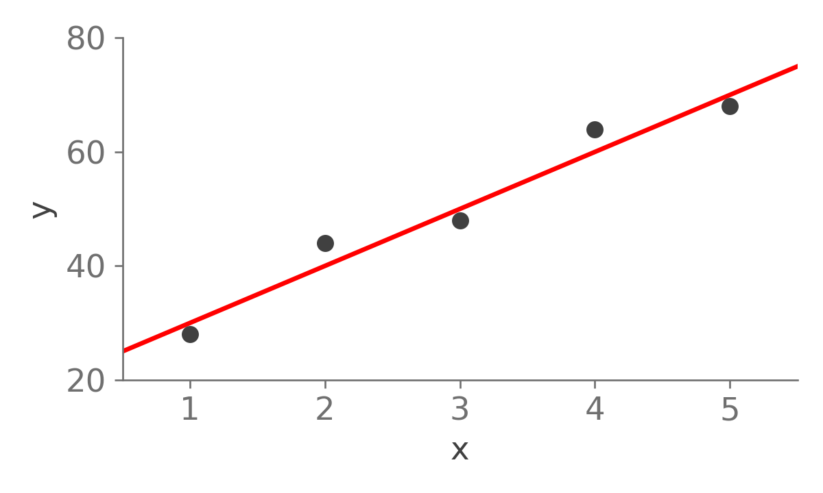
線形回帰：数量を予測する関係を学ぶ
予測値＝wx＋b
w：傾き
b：切片
この例：10x＋20
傾きと切片を，データから学習する．
参照：Google
第4回 教師ありモデル 5
Notes:
線形回帰：数量を予測する関係を学ぶ
目安：4分／授業開始から 9〜13分
一つの特徴量の例で予測値=wx+bを説明する．wは傾き，bは切片．学習ではデータに合う値を探す．複数の特徴量にも拡張できるが，導出は扱わない．図は第3回の架空データとモデル例10x+20で，最適値を計算した結果という意味ではない．
活動：x=4なら予測60になることを確かめる．直線が点を全て通る必要はない．学習用データへの適合だけでなく，未知のデータでも誤差を測る．
参照資料（2026年10月7日確認）
Google：Linear regression
https://developers.google.com/machine-learning/crash-course/linear-regression

Slide 6
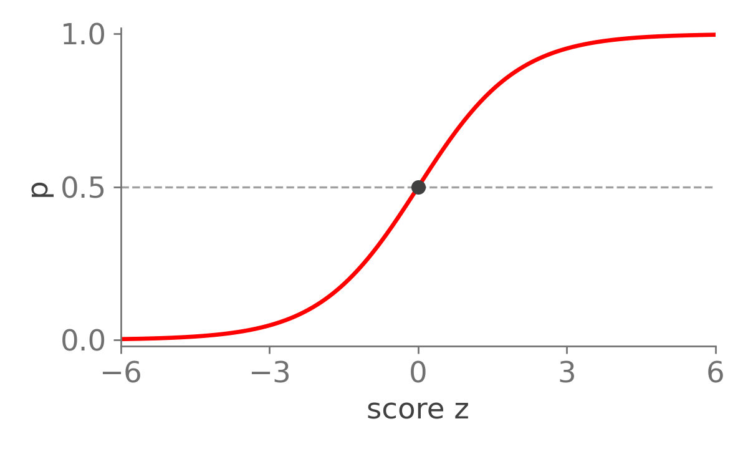
ロジスティック回帰：分類に使う
0〜1の値を出す．
閾値でカテゴリを
決める．
例：0.5以上なら
「不良」と判定．
「回帰」という名前でも，分類に使うモデル．
参照：Google／scikit-learn
第4回 教師ありモデル 6
Notes:
ロジスティック回帰：分類に使う
目安：4分／授業開始から 13〜17分
二値分類の例．入力の重み付き和などのスコアをS字の関数で0〜1に変換し，陽性クラスの確率として扱う．閾値を使ってカテゴリを決める．図はシグモイドp=1/(1+exp(-z))で，z=0ならp=0.5．ここでは関数の導出や最適化は扱わない．
回帰という名前でも，分類で用いることを確認する．0.5は閾値の例で固定の義務ではない．確率としての校正の良さは別途評価が必要．後半で閾値の選択に戻る．
参照資料（2026年10月7日確認）
Google：Logistic Regression
https://developers.google.com/machine-learning/crash-course/logistic-regression
scikit-learn：Tuning the decision threshold
https://scikit-learn.org/stable/modules/classification_threshold.html

Slide 7
決定木：条件をたどって予測する
休日か？
いいえ
はい
気温予報 ≥ 25℃？
多い
はい
いいえ
多い
少ない
教材用の分類木．実際には分岐をデータから学ぶ．回帰にも使える．
参照：scikit-learn
第4回 教師ありモデル 7
Notes:
決定木：条件をたどって予測する
目安：5分／授業開始から 17〜22分
パンの売れ行きを多い・少ないに分ける教材用の木．休日なら多い，平日なら気温予報25度以上かを調べ，以上なら多い，未満なら少ない．分岐条件は本教材で設定した作例．実際の決定木では，分岐の特徴量や条件をデータから学ぶ．
木の葉がカテゴリなら分類，数量なら回帰に利用できる．複雑に枝を増やすと訓練データに合わせすぎることがあるため，木の深さなどを制限する考え方を口頭で補足する．
参照資料（2026年10月7日確認）
scikit-learn：Decision Trees
https://scikit-learn.org/stable/modules/tree.html

Slide 8
演習1：前ページの決定木をたどる
休日か？ → 平日なら，気温予報が25℃以上か？
ケース
休日か
気温予報
予測は？
A
平日
20℃
？
B
平日
27℃
？
C
休日
18℃
？
答えに加えて，通った分岐を説明する．
図・設問：本教材の作例
第4回 演習 8
Notes:
演習1：前ページの決定木をたどる
目安：4分／授業開始から 22〜26分
個人で1分，ペアで2分，答え合わせの準備1分．前ページの木を使ってA・B・Cの予測と分岐の経路を答える．正答：Aは休日でない→20<25→少ない．Bは休日でない→27≥25→多い．Cは休日なので気温を調べる前に多い．
この教材の木での結果であり，実店舗での販売法則や実測値ではない．
参照資料（2026年10月7日確認）
第1回資料と本教材のために作成した例・設問．

Slide 9
演習1：解答
ケース
分岐の経路
予測
A
平日 → 気温25℃未満
少ない
B
平日 → 気温25℃以上
多い
C
休日 → そのまま葉へ
多い
Cは，この木では気温の分岐を通らない．
図・設問：本教材の作例
第4回 演習 9
Notes:
演習1：解答
目安：2分／授業開始から 26〜28分
AとBは休日かどうかの後に気温を判定する．Cは休日の枝で予測が決まり，この木では気温の分岐を通らない．入力に値があるから，全ての特徴量を毎回使うとは限らない．
図の予測の追いやすさは決定木の特徴の一つだが，木が大きくなると全体の理解は難しくなる．
参照資料（2026年10月7日確認）
第1回資料と本教材のために作成した例・設問．

Slide 10
アンサンブル：複数のモデルを組み合わせる
木1：多い
木2：少ない
木3：少ない
多数決の模式例 → 少ない
代表例
大まかな考え方
ランダムフォレスト
多様な決定木を組み合わせる
ブースティング
前の誤りを補うよう，モデルを順に加える
分類では多数決・確率の平均など，回帰では平均などでまとめる．
参照：scikit-learn
第4回 モデルの組合せ 10
Notes:
アンサンブル：複数のモデルを組み合わせる
目安：4分／授業開始から 28〜32分
アンサンブルは複数モデルの予測を組み合わせる考え方．上の図は一般的な分類の多数決の模式例で，ランダムフォレストの特定実装そのものを表す図ではない．回帰では平均などで出力をまとめられる．
ランダムフォレストはデータや特徴量に変化をつけた多様な木を組み合わせる．ブースティングは前のモデルで捉えきれない点を補うようにモデルを順に加える．具体的な補い方は手法によって異なる．組み合わせれば必ず良くなるわけではなく，検証が必要．
参照資料（2026年10月7日確認）
scikit-learn：Ensembles
https://scikit-learn.org/stable/modules/ensemble.html

Slide 11
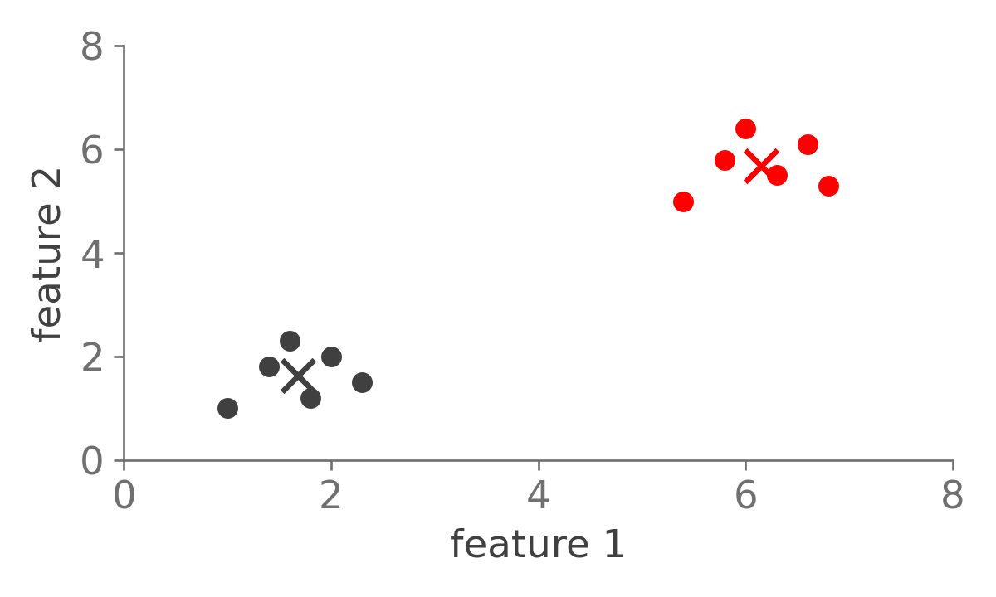
クラスタリング：似た例をまとめる
例：k-means
群の数kを決める．
近い中心への割当てと
中心の更新を繰り返す．
正解のグループを与えず，データの構造を探す．
参照：scikit-learn
第4回 教師なしモデル 11
Notes:
クラスタリング：似た例をまとめる
目安：4分／授業開始から 32〜36分
教師なし学習の代表例．図は2群に分けた架空の二次元データで，×は各群の中心．k-meansは群の数kを決め，近い中心への割当てと中心の更新を繰り返すという考え方で説明する．初期値や特徴量，尺度によって結果は変わり得る．
正解カテゴリを与えて学ぶ分類と，正解グループを与えず構造を見つけるクラスタリングを区別する．群の意味や役立ち方は利用目的に合わせて確認する．
参照資料（2026年10月7日確認）
scikit-learn：Clustering
https://scikit-learn.org/stable/modules/clustering.html

Slide 12
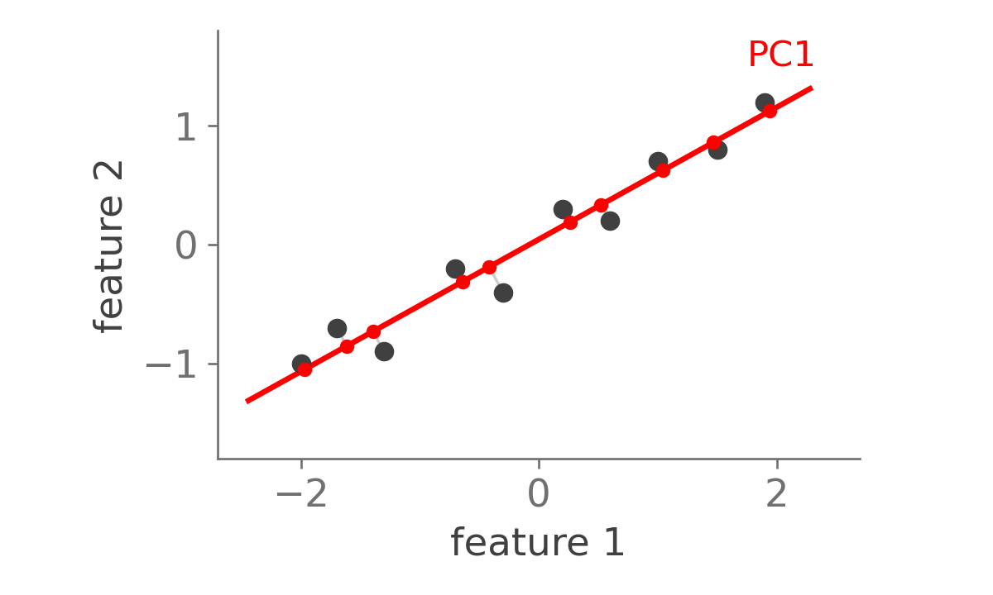
次元削減：特徴量を少ない成分で表す
主成分分析（PCA）
分散が大きい方向を
新しい軸にする．
この例：2次元 → 1次元
情報の一部は失われる．特徴量の尺度にも注意する．
参照：scikit-learn
第4回 教師なしモデル 12
Notes:
次元削減：特徴量を少ない成分で表す
目安：4分／授業開始から 36〜40分
主成分分析PCAを代表例にする．図は架空の二次元データの第一主成分で，分散の大きい方向を赤い軸として描き，点をその軸へ射影している．軸上の位置一つで表すと，二次元から一次元へ減らせる．行列計算や固有値の導出は扱わない．
特徴量の単位や尺度は結果に影響する．PCAは中心化するが，必ず自動で尺度を揃えるわけではない．情報の一部は失われ，予測に重要な情報を全て保持する保証もない．変換の学習は訓練データで行う．
参照資料（2026年10月7日確認）
scikit-learn：Principal component analysis
https://scikit-learn.org/stable/modules/decomposition.html#pca

Slide 13
モデル選択：出力とデータに合う候補を比べる
候補
主な用途
比べる観点の例
線形回帰
数量の予測
誤差・関係の読み取り
ロジスティック回帰
分類
分類指標・閾値
決定木
分類・回帰
誤差・深さ・解釈
木のアンサンブル
分類・回帰
精度・処理量
クラスタリング
グループの発見
群のまとまり・利用目的
PCA
少ない成分の表現
残る情報・利用目的
名前だけで選ばず，同じ条件で候補を比較する．
図・設問：本教材の作例
第4回 モデル選択 13
Notes:
モデル選択：出力とデータに合う候補を比べる
目安：4分／授業開始から 40〜44分
全ての問題で一番よいモデルをあらかじめ決めることはできない．まず求める出力を明確にし，複数の候補を同じ条件で比較する．回帰・分類のモデルと，教師なしの構造発見の手法は目的が異なる．
モデルの複雑さ，データ量，解釈のしやすさ，処理時間も目的によって選択の条件になる．第5回のニューラルネットワークも候補の一つとして加わる．
参照資料（2026年10月7日確認）
第1回資料と本教材のために作成した例・設問．

Slide 14
評価の準備：未知のデータで，同じ条件で比べる
訓練データ
モデルを学ぶ
検証データ
候補・設定を選ぶ
テストデータ
最後に確かめる
●
候補の比較には，同じ分割・同じ指標を使う．
●
テスト結果を見て，何度も設定を選び直さない．
交差検証：訓練・検証の担当を交代させ，複数回評価する方法．
参照：Google／scikit-learn
第4回 評価の準備 14
Notes:
評価の準備：未知のデータで，同じ条件で比べる
目安：3分／授業開始から 44〜47分
第3回のデータ分割を復習する．訓練でモデルのパラメータを学び，検証でモデルや設定を選び，テストで最終的な性能を確認する．候補の比較には同じ分割と同じ指標を使う．
交差検証は訓練・検証の担当を交代させて複数回評価する方法として口頭で補足する．時系列や同じ対象の記録を扱う場合には，未来の情報や同じ対象が評価側へ漏れない分割を考える．前処理やPCAも訓練データで学び，検証・テストにはその変換を適用する．テスト結果を見て何度も選び直すと，最終評価としての役割が損なわれる．
参照資料（2026年10月7日確認）
Google：Dividing the original dataset
https://developers.google.com/machine-learning/crash-course/overfitting/dividing-datasets
scikit-learn：Metrics and scoring
https://scikit-learn.org/stable/modules/model_evaluation.html

Slide 15
回帰の評価：予測と実際の差を測る
実際の販売数
予測の販売数
差（予測−実際）
差の二乗
10
12
2
4
20
18
−2
4
30
36
6
36
MAE（平均絶対誤差）＝（2＋2＋6）÷3 ≈ 3.33個
RMSE（二乗平均平方根誤差）＝√（44÷3）≈ 3.83個
RMSEは，大きな誤差の影響を受けやすい．
参照：scikit-learn
第4回 回帰の評価 15
Notes:
回帰の評価：予測と実際の差を測る
目安：6分／授業開始から 47〜53分
架空の販売数を使う計算例．実際10,20,30に対して予測12,18,36なので，予測−実際は2,−2,6．負の誤差と正の誤差が打ち消し合わないように，絶対値や二乗を使う．
2分説明，2分個人計算，2分解説．MAE=(2+2+6)/3=10/3≈3.33個．MSE=(4+4+36)/3=44/3≈14.67個²，RMSE=√(44/3)≈3.83個．RMSEは二乗してから平均するので，大きな誤差の影響を受けやすい．MAEとRMSEは目的変数と同じ単位になる．同じデータ・同じ指標でモデルを比較すれば，小さい方が誤差は小さい．別の指標の値同士を比べてモデルの優劣を判断しない．
参照資料（2026年10月7日確認）
scikit-learn：Metrics and scoring
https://scikit-learn.org/stable/modules/model_evaluation.html

Slide 16
分類の評価：混同行列で数える
200個の製品を検査．「不良」を陽性（＋）とする．
実際 ＼ 予測
不良と予測（＋）
良品と予測（−）
実際：不良（＋）
30（TP）
10（FN）
実際：良品（−）
20（FP）
140（TN）
FN：不良の見逃し ／ FP：良品を不良とする誤検知
参照：Google／scikit-learn
第4回 分類の評価 16
Notes:
分類の評価：混同行列で数える
目安：5分／授業開始から 53〜58分
架空の製品200個の二値分類．先に不良を陽性（＋），良品を陰性（−）と定義する．行が実際，列が予測で，教科書やツールによって配置が異なることもあるため，見出しを必ず確認する．
TP30は不良を不良と判定，FN10は不良を良品と判定する見逃し，FP20は良品を不良と判定する誤検知，TN140は良品を良品と判定．T/Fは判定が正しいか，P/Nは陽性・陰性の予測を表す．実際の不良は40，良品160．不良と予測は50，良品と予測は150．次の指標計算で使うので，四つのセルと各合計を指差して確認する．
参照資料（2026年10月7日確認）
Google：Accuracy, recall, precision and F1
https://developers.google.com/machine-learning/crash-course/classification/accuracy-precision-recall
scikit-learn：Metrics and scoring
https://scikit-learn.org/stable/modules/model_evaluation.html

Slide 17
正解率：全体のうち，正しく判定した割合
正解率 ＝ 正しい判定の数 ÷ 全体の数
（TP＋TN）÷200 ＝（30＋140）÷200 ＝ 85%
●
全体の正解の多さを，一つの数で表す．
●
どの種類の誤りが多いかは，この数だけでは分からない．
参照：Google
第4回 分類の評価 17
Notes:
正解率：全体のうち，正しく判定した割合
目安：4分／授業開始から 58〜62分
前ページの混同行列を使う．正しい判定はTPとTNの対角二つなので30+140=170，全体200個で割る．正解率はAccuracy．正解率が高いほど全体の正解が多いが，重要なクラスを十分に見つけているとは限らない．
口頭確認：いつも良品と答えるだけのモデルなら，この200個では正解率160/200=80%．85%を見て終わらず，単純な比較対象より改善したか，何を間違えたかも調べる．次のページでは不良の割合がさらに小さい場合を考える．
参照資料（2026年10月7日確認）
Google：Accuracy, recall, precision and F1
https://developers.google.com/machine-learning/crash-course/classification/accuracy-precision-recall

Slide 18
正解率だけで十分？ クラスの偏りに注意する
実際：良品 990個
実際：不良 10個
全て「良品」と予測すると……
正解率 99%
不良品10個を，全て見逃している．
参照：Google
第4回 分類の評価 18
Notes:
正解率だけで十分？ クラスの偏りに注意する
目安：5分／授業開始から 62〜67分
架空の1000個の製品で，良品990個，不良10個．全部を良品と予測するだけで990個正解し，正解率99%になるが，10個の不良は全て見逃す．この例ではTP=0,FN=10,FP=0,TN=990で，再現率は0/10=0%．
ペアで1分：「このモデルを不良検出に採用したいか．正解率以外に何を数えたいか」を話し合う．不良を見つける目的に対して，何も見つけていないことを言葉にする．不良と予測した個体がないので，適合率の分母TP+FPは0であり数学的には未定義．実装で0などを返す設定と区別し，ここでは適合率の値を計算させない．
参照資料（2026年10月7日確認）
Google：Accuracy, recall, precision and F1
https://developers.google.com/machine-learning/crash-course/classification/accuracy-precision-recall

Slide 19
適合率と再現率：分母の違いを押さえる
適合率：不良と予測した中で，実際に不良だった割合
TP÷（TP＋FP）＝30÷50＝60%
再現率：実際の不良のうち，見つけた割合
TP÷（TP＋FN）＝30÷40＝75%
補足：F1＝2×適合率×再現率÷（適合率＋再現率）≈66.7%
参照：Google／scikit-learn
第4回 分類の評価 19
Notes:
適合率と再現率：分母の違いを押さえる
目安：4分／授業開始から 67〜71分
16ページのTP30,FN10,FP20,TN140の例へ戻る．適合率Precisionは不良と予測した50個のうち，本当に不良だった30個の割合60%．再現率Recallは実際に不良だった40個のうち，見つけた30個の割合75%．分子は同じTPでも，何を母集団として数えるかが違う．
補足：F1スコアは適合率と再現率の調和平均2PR/(P+R)で，この例は2×0.60×0.75/(0.60+0.75)=2/3≈66.7%．算術平均ではない．F1だけではTNや誤りの費用を直接評価しないため，目的に応じて指標を使う．時間が足りない場合はF1の計算を講師の説明だけにする．
参照資料（2026年10月7日確認）
Google：Accuracy, recall, precision and F1
https://developers.google.com/machine-learning/crash-course/classification/accuracy-precision-recall
scikit-learn：Metrics and scoring
https://scikit-learn.org/stable/modules/model_evaluation.html

Slide 20
演習2：正解率・適合率・再現率を計算する
製品100個．不良を陽性（＋）として，三つの指標を求める．
実際 ＼ 予測
不良と予測（＋）
良品と予測（−）
実際：不良（＋）
8（TP）
2（FN）
実際：良品（−）
4（FP）
86（TN）
それぞれの「分母」は，何を数えているか？
図・設問：本教材の作例
第4回 演習 20
Notes:
演習2：正解率・適合率・再現率を計算する
目安：6分／授業開始から 71〜77分
架空の製品100個．不良を陽性とする．行が実際，列が予測．TP8,FN2,FP4,TN86．個人で3分，ペアで2分，解答の準備1分．各指標の分母が何を数えているかを説明させる．
正解率=(8+86)/100=94%．適合率=8/(8+4)=8/12≈66.7%．再現率=8/(8+2)=8/10=80%．余裕のある学生はF1=2TP/(2TP+FP+FN)=16/22≈72.7%を補足で計算する．全員の必須課題は三つの指標と分母の意味で，F1の暗算は必須にしない．
参照資料（2026年10月7日確認）
第1回資料と本教材のために作成した例・設問．

Slide 21
演習2：解答
指標
計算
結果
正解率
（8＋86）÷100
94%
適合率
8÷（8＋4）
約66.7%
再現率
8÷（8＋2）
80%
F1（補足）
16÷22
約72.7%
「予測した不良」と「実際の不良」を区別する．
参照：Google
第4回 演習 21
Notes:
演習2：解答
目安：4分／授業開始から 77〜81分
割合を小数で求めてから百分率にする．適合率は不良と予測した12個が分母，再現率は実際に不良だった10個が分母．正解率の分母は全100個で，正しかった94個が分子．
F1は補足．2TP/(2TP+FP+FN)=16/(16+4+2)=16/22≈72.7%．二つの指標の算術平均(66.7+80)/2にはしない．どれか一つが高ければ必ずよいということではなく，次の閾値や利用目的の話へつなぐ．
参照資料（2026年10月7日確認）
Google：Accuracy, recall, precision and F1
https://developers.google.com/machine-learning/crash-course/classification/accuracy-precision-recall

Slide 22
閾値と目的：どの誤りを減らしたいか
閾値を下げる
不良の判定を広げる
閾値を上げる
不良の判定を絞る
●
見逃しを減らすと，良品の追加検査が増える場合がある．
●
見逃しの損失と誤検知の手間を，目的に合わせて考える．
●
閾値は検証データで選び，テストで最後に確かめる．
参照：scikit-learn／Google
第4回 評価と目的 22
Notes:
閾値と目的：どの誤りを減らしたいか
目安：4分／授業開始から 81〜85分
不良らしさのスコアが閾値以上なら不良とする二値分類を考える．同じデータ・同じモデルのスコアで閾値を下げると陽性判定が広がり，FNは増えず，FPは減らない．見逃しを減らせる一方，良品の追加検査が増える場合がある．閾値を上げれば陽性判定を絞る．
適合率は閾値に対して必ず単調に変わるわけではないため，スライドでは適合率が必ず上がる・下がると断定しない．検証データで指標と費用を確かめて選び，最後にテストする．検査の目的，見逃しの損失，誤検知による手間などを考える．0.5に固定する必要はなく，F1最大が全ての目的に合うわけでもない．
参照資料（2026年10月7日確認）
scikit-learn：Tuning the decision threshold
https://scikit-learn.org/stable/modules/classification_threshold.html
Google：Accuracy, recall, precision and F1
https://developers.google.com/machine-learning/crash-course/classification/accuracy-precision-recall

Slide 23
まとめ・振り返り
観点
今日の要点
モデル
求める出力と，データの性質に合う候補を考える
評価
回帰は誤差，分類は目的に合う指標を使う
確認
同じ条件で比べ，未知のデータで確かめる
不良の見逃しを減らしたいとき，何を確認する？
次回：ニューラルネットワークと深層学習
図・設問：本教材の作例
第4回 まとめ 23
Notes:
まとめ・振り返り
目安：5分／授業開始から 85〜90分
2分で三つの要点を復習し，2分で出口課題，1分で次回を案内する．出口課題：「不良の見逃しを減らしたいとき，まずどの指標を確認するか．そのために増える可能性がある負担は何か」．答えの例は再現率と，誤検知・追加検査の負担．目的に応じて適合率も一緒に確認し，閾値を検証データで比較する．
第5回はニューラルネットワークと深層学習．今日のモデル選択・評価の考え方は，ニューラルネットワークでも共通する．今日扱った以外の手法名を全て暗記することを課すのではなく，モデルの用途と指標の意味を振り返らせる．
参照資料（2026年10月7日確認）
第1回資料と本教材のために作成した例・設問．

Slide 24
参考資料1：代表的なモデル
1. Google：Linear regression
2. Google：Logistic Regression
3. scikit-learn：Decision Trees
4. scikit-learn：Ensembles
5. scikit-learn：Clustering
6. scikit-learn：Principal component analysis
各項目をクリックすると，公式資料を開く．
出典リンク：各項目をクリック／講師用ノートにも記載
第4回 参考資料 24
Notes:
参考資料1：代表的なモデル
付録：授業時間には含めない
モデルの説明は公式教育資料とライブラリ公式文書を参照した．図，製品数，販売数，決定木，演習の設定は本講義のために作成した．リンクは2026年10月7日に確認した．
参照資料（2026年10月7日確認）
Google：Linear regression
https://developers.google.com/machine-learning/crash-course/linear-regression
Google：Logistic Regression
https://developers.google.com/machine-learning/crash-course/logistic-regression
scikit-learn：Decision Trees
https://scikit-learn.org/stable/modules/tree.html
scikit-learn：Ensembles
https://scikit-learn.org/stable/modules/ensemble.html
scikit-learn：Clustering
https://scikit-learn.org/stable/modules/clustering.html
scikit-learn：Principal component analysis
https://scikit-learn.org/stable/modules/decomposition.html#pca

Slide 25
参考資料2：評価方法
1. scikit-learn：Metrics and scoring
2. Google：Accuracy, recall, precision and F1
3. Google：Dividing the original dataset
4. scikit-learn：Tuning the decision threshold
図・数値・演習：本講義の作例 ／ 公式試験問題ではない．
出典リンク：各項目をクリック／講師用ノートにも記載
第4回 参考資料 25
Notes:
参考資料2：評価方法
付録：授業時間には含めない
評価指標・データ分割・閾値の説明の参考資料．本文の製品検査のデータや計算問題はオリジナルの教材例で，JDLAの公式試験問題ではない．本講義は全15回計画の主要分野を扱い，シラバスの細かなキーワードの網羅は目標としない．
参照資料（2026年10月7日確認）
scikit-learn：Metrics and scoring
https://scikit-learn.org/stable/modules/model_evaluation.html
Google：Accuracy, recall, precision and F1
https://developers.google.com/machine-learning/crash-course/classification/accuracy-precision-recall
Google：Dividing the original dataset
https://developers.google.com/machine-learning/crash-course/overfitting/dividing-datasets
scikit-learn：Tuning the decision threshold
https://scikit-learn.org/stable/modules/classification_threshold.html

